Slide 1



INFORMATIVNI DAN
ZA JAVNI RAZPIS ZA SOFINANCIRANJE UKREPOV
TRAJNOSTNE MOBILNOSTI V OBDOBJU 2023–2029
(JR EKP UTM 2025)

Slide 2
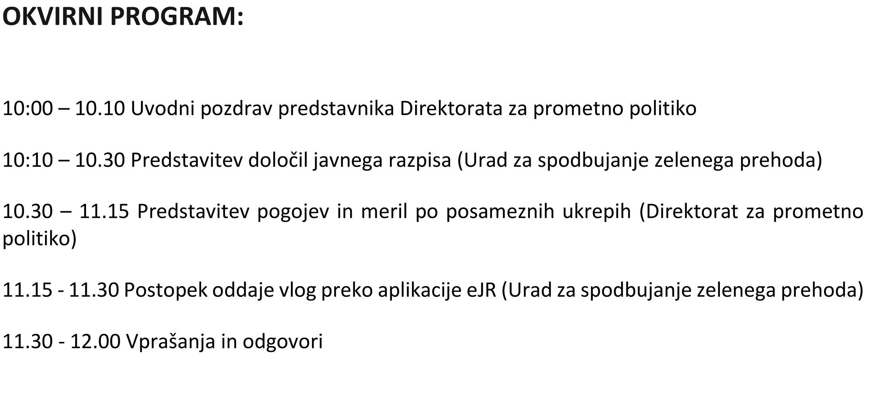

Slide 3
Trajnostna mobilnost in EKP21-27
2. generacija Celostnih prometnih strategij
  OCPS
  RCPS
  (DCPS)
Podpora strateškim dokumentom in dvig kompetenc
(MN, NIPP, izobraževanje, spletna stran)
Regionalni centri mobilnosti
Celostne teritorialne naložbe (mestne občine)
JR ukrepi trajnostne mobilnosti

Slide 4
Izkušnje s črpanjem EU sredstev 2014-2020 za trajnostno mobilnost
Razpoložljivi viri 2014
Realizacija do 2022 + napoved 2023
Ukrep, razpis, poziv | EU sofinanciranje
CPS | 1,9 mio EUR
P+R razpis | 4,8 mio EUR
Kolesarska infrastruktura | 6,6 mio EUR
Postajališča JPP | 4,3 mio EUR
Infrastruktura za pešce | 5,5 mio EUR
Mehki ukrepi trajnostne mobilnosti | 2,9 mio EUR
CTN | 21,0 mio EUR
78,4 mio EUR
200,49 mio EUR

Slide 5
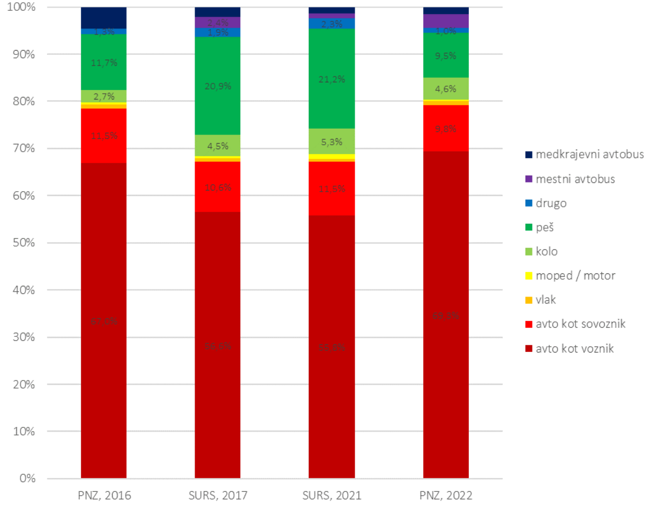
Učinek
Struktura potovalnih načinov
kolesarjenje
Povečanje deleža opravljenih poti s kolesom
  Največje povečanje za poti v prostem času (rekreacija, šport)
Povečanje opravljenih km s kolesi:
  183 mio km leta 2017
  257 mio km leta 2021

Slide 6
So bila sredstva smotrno vložena???
Primer kolesarjenja
☺ ☺ DA ☺ ☺
!! !! NE !! !!
500 km novih kolesarskih površin
Vsaj 20 novih sistemov izposoje javnih koles
Parkirna mesta za kolesa
Izboljšane možnosti večmodalnosti
Povečanje deleža kolesarstva v strukturi prometnih načinov iz 4,5% (2017) na 5,3% (2021)
Slabe infrastrukture kolesarji ne potrebujemo, ker nas silijo h:
konfliktom z drugimi trajnostnimi potovalnimi načini
neuporabi
prekrškom
podrejenem položaju – umikanje avtomobilom

Slide 7
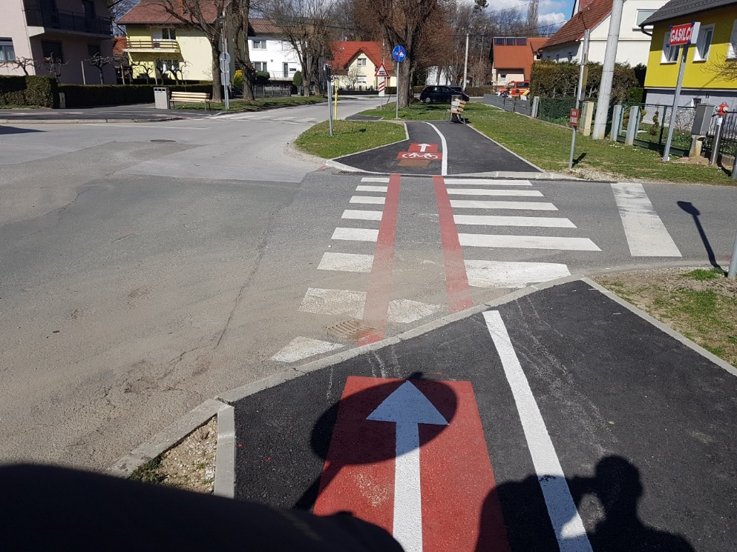
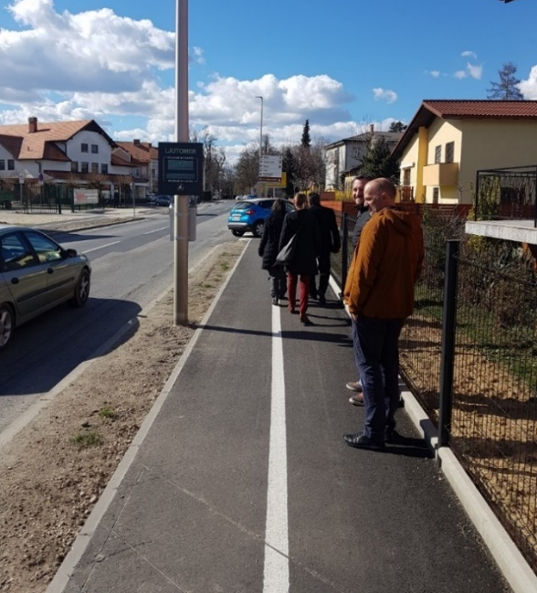
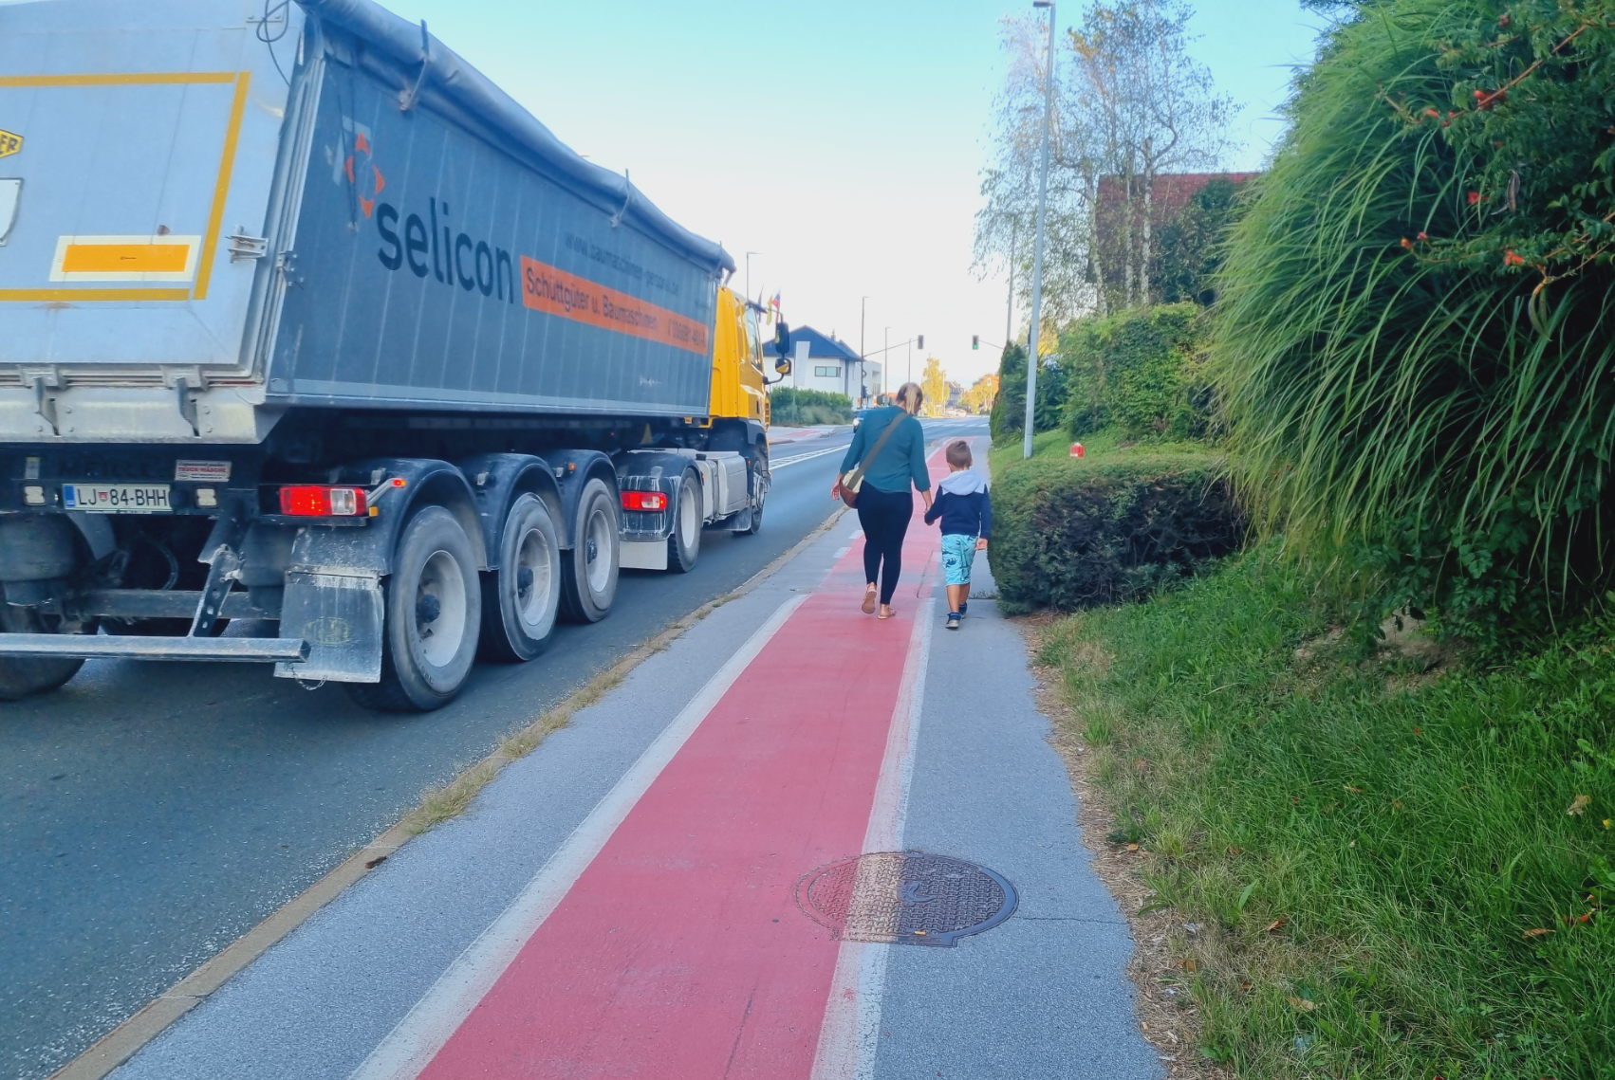
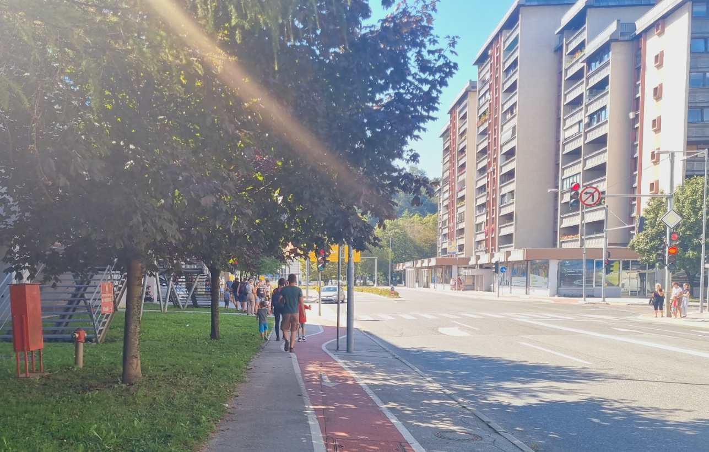
Minimalni standardi …
… kolesarske infrastrukture:
Ustvarjajo navidezno izboljšanje varnosti, a ustvarjajo nove konflikte
Neuporaba s strani kolesarjev, nerazumevanje s strani voznikov avtomobilov.
„Umikajo“ kolesarje s cest in tako izboljšujejo pogoje za motoriziran promet - hitrost.
Foto: UIRS, Simon Koblar
Foto: UIRS, Simon Koblar
Foto: UIRS, Simon Koblar

Slide 8
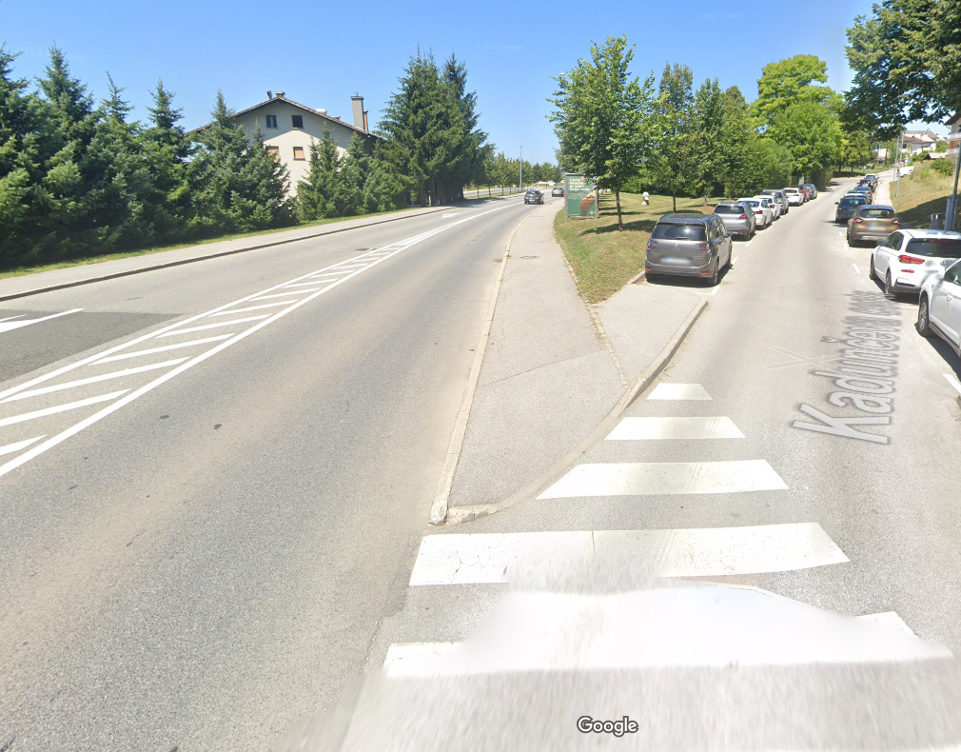
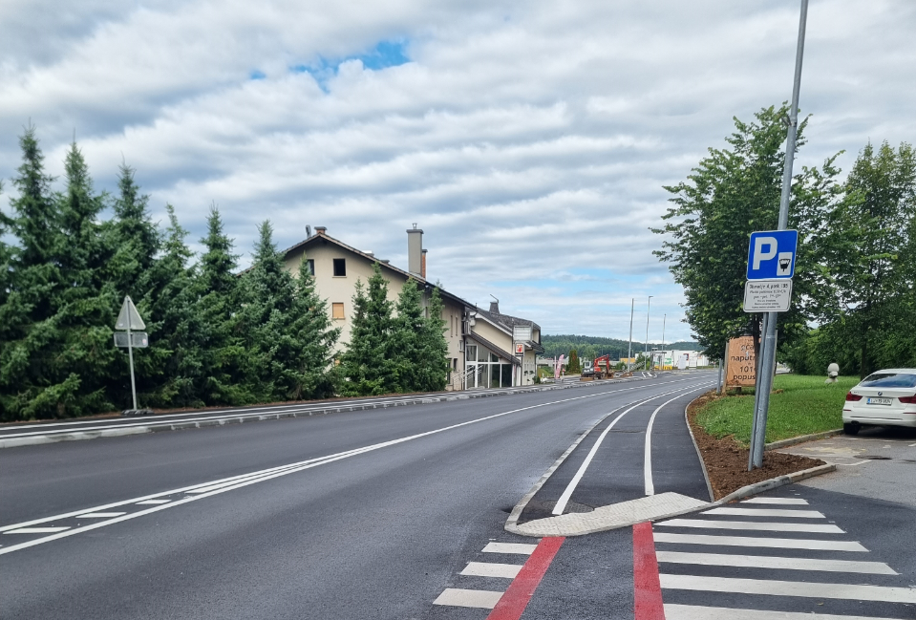
Izzivi EKP 14-20: odvzemanje prostora pešcem
Kolesarska infrastruktura ne sme vzeti prostora pešcem. Pri načrtovanju kolesarske steze, pasu na pločniku je potrebno načrtovati dovolj prostora tudi za hodnik za pešce širine najmanj 1,6m.
>
>
Vir: GoogleStreetView

Slide 9
Namen in cilj JR
3.1 Namen javnega razpisa
Namen javnega razpisa je izboljšati pogoje za trajnostne prometne načine v dnevnih migracijah prebivalstva znotraj in med občinami ter posledično povečati delež poti, opravljenih na trajnosten način v strukturi prometnih načinov (angl. »modal split«) v občinah. Večji delež uporabe trajnostnih načinov prevoza v strukturi dnevno opravljenih poti prebivalstva bo pripomogel k znižanju emisij toplogrednih plinov in onesnaževal zraka zaradi prometa ter s tem k izboljšanju kakovosti življenja prebivalstva.
3.2 Cilj javnega razpisa
Cilj javnega razpisa je podpora občinam pri razvoju trajnostnih, dostopnih, varnih, zveznih in udobnih prometnih ureditev za dnevno mobilnost prebivalstva in sistematičnega izvajanja ukrepov za spodbujanje trajnostnih oblik mobilnosti na lokalni ravni, načrtovanih na podlagi potrjenih lokalnih ali regionalnih celostnih prometnih strategij.

Slide 10
PREDSTAVITEV DOLOČIL JAVNEGA RAZPISA
VLAGATELJI:
  občine s CPS/OSCP in RCPS
  Konzorcij
RAZPOLOŽLJIVA SREDSTVA: 49.527.698,93 EUR
OBLIKA PODPORE IN VIŠINA SOFINANCIRANJA:
  Nepovratna sredstva v višini max 80 % priznanih upravičenih stroškov
  Skupni priznani upravičeni stroški min 125.000 EUR in max 2.500.000 EUR
UPRAVIČENI STROŠKI IN IZDATKI: 1. 1. 2023 – 31. 3. 2029
ROK ZA ODDAJO VLOG:
  1. rok: 30. 9. 2025
  2. rok: 30. 4. 2026
NOVOST: ODDAJA VLOG ZGOLJ V ELEKTRONSKI OBLIKI PREKO APLIKACIJE eJR

Slide 11
SPLOŠNI POGOJI za ugotavljanje upravičenosti
(poglavje „6.1 Splošni pogoji za ugotavljanje upravičenosti“)
Skladnost operacije z namenom in predmetom JR
Popolnost vloge z zahtevami JR
Začetek in zaključek operacije
Skladnost ukrepa/ukrepov s CPS
Zaprta finančna konstrukcija
Izkazovanje lastništva zadevnih nepremičnin oz. pravice graditi
Projektna dokumentacija
Gradbeno dovoljenje
Pridobljena dovoljenja in soglasja/mnenja nosilcev urejanja prostora
Investicijska dokumentacija
V primeru konzorcija: urejeno razmerje med sodelujočimi občinami

Slide 12
Predmet javnega razpisa - ukrepi
… sofinanciranje naložb, ki spodbujajo trajnostno mobilnost v občinah tako, da
omejujejo osebni motorni promet in
pomembno izboljšujejo infrastrukturo za javni potniški promet, pešce in kolesarje.
V okviru javnega razpisa bodo podprte naložbe občin, ki so načrtovane v potrjenih lokalnih in/ali regionalnih celostnih prometnih strategijah, ki zajemajo enega ali več spodaj navedenih ukrepov:
ukrep 1: celovita preureditev ulic in cest skladno z načeli trajnostne mobilnosti;
ukrep 2: ureditev namenskih površin za JPP;
ukrep 3: infrastruktura za pešce;
ukrep 4: infrastruktura za kolesarje.

Slide 13
Pogoji in merila JR
Izboljšani pogoji infrastrukture za trajnostne oblike mobilnosti
  Normalni standardi
  Enakopravna oz. prioritetna obravnava
  Ozelenjevanje mest (senca, prijetnejše površine)
  Urbanistično-arhitekturno oblikovanje, prijetno okolje
“Slabši“ pogoji za osebni motorni promet
  Manj prostora, ožja vozišča
  Omejevanje prometa
  Manj parkirnih mest na ulici
  Nižje omejitve hitrosti

Slide 14
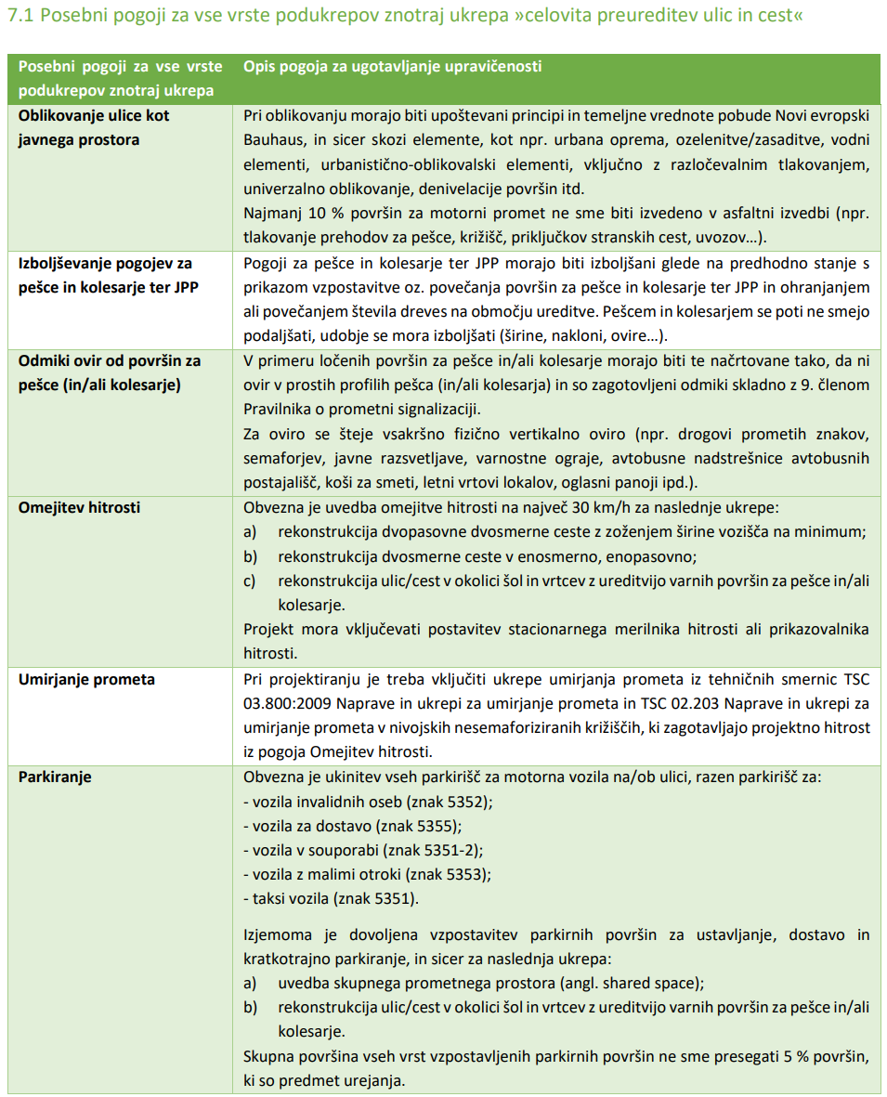
7.1 Posebni pogoji za vse vrste podukrepov znotraj ukrepa
»celovita preureditev ulic in cest«

Slide 15
7.1 Posebni pogoji za vse vrste podukrepov znotraj ukrepa
»celovita preureditev ulic in cest« 2

Slide 16
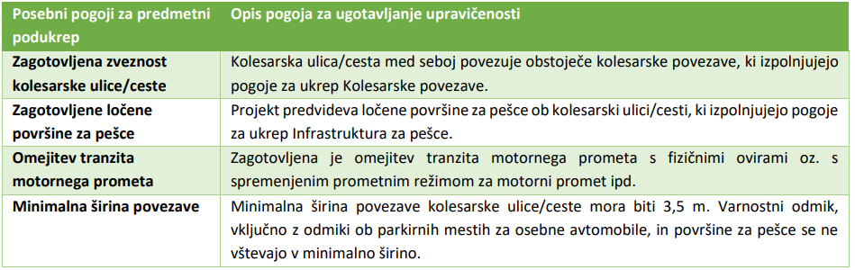
Celovita preureditev ulic in cest
7.1.1 Posebni pogoji za podukrep »vzpostavitev kolesarske ulice/ceste«
Ukrep mora izpolnjevati najprej posebne pogoje za ukrep 7.1. celovite preureditev ulic in cest + dodatno:

Slide 17
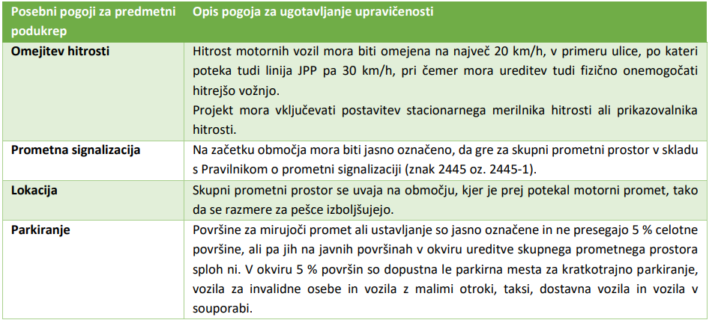
Celovita preureditev ulic in cest
7.1.2 Posebni pogoji za podukrep »območje skupnega prometnega prostora«
Ukrep mora izpolnjevati najprej posebne pogoje za ukrep 7.1. celovite preureditev ulic in cest + dodatno:

Slide 18
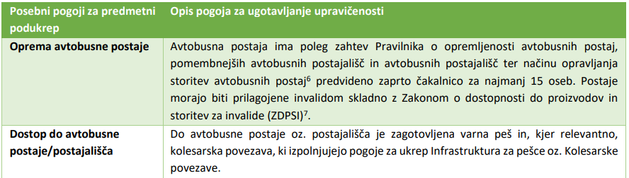
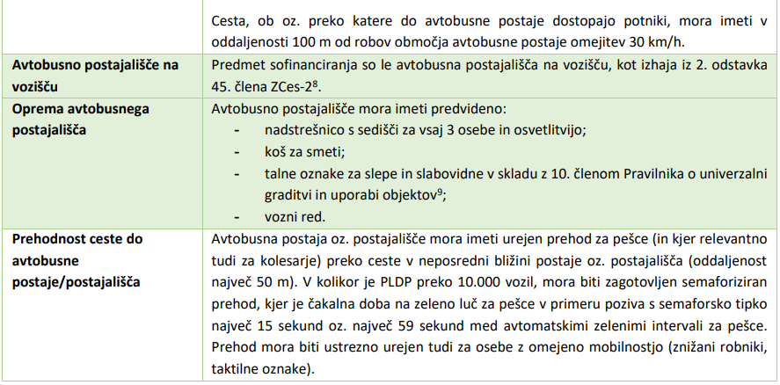
7.2 Posebni pogoji za ukrep
»ureditev namenskih površin za javni potniški promet (JPP)«

Slide 19
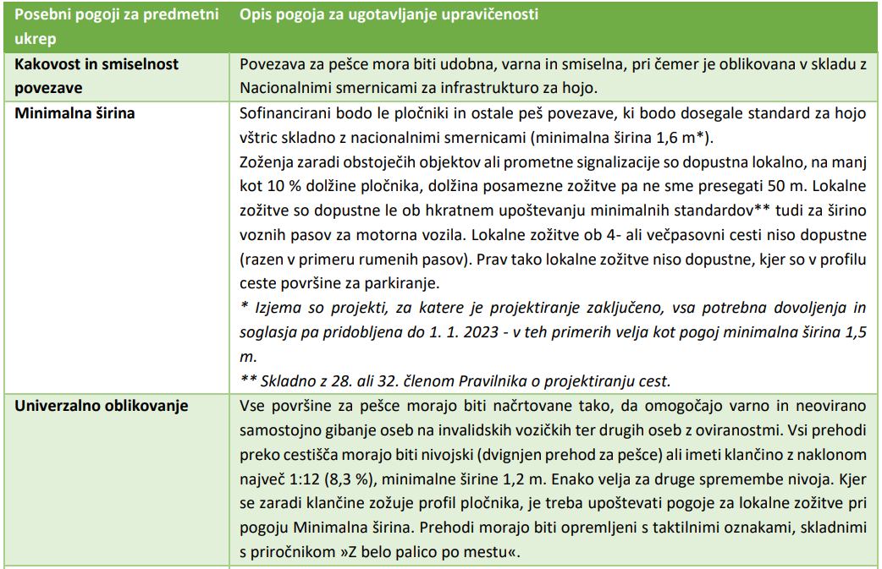
7.3 Posebni pogoji za ukrep
»infrastruktura za pešce«

Slide 20
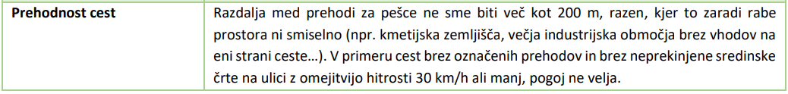
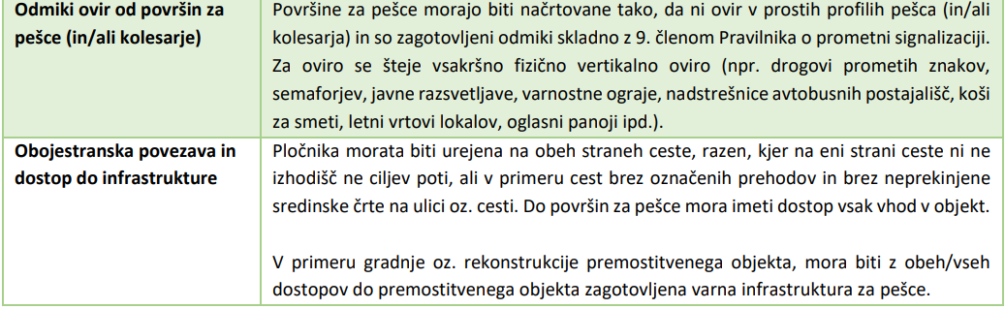
7.3 Posebni pogoji za ukrep
»infrastruktura za pešce«

Slide 21
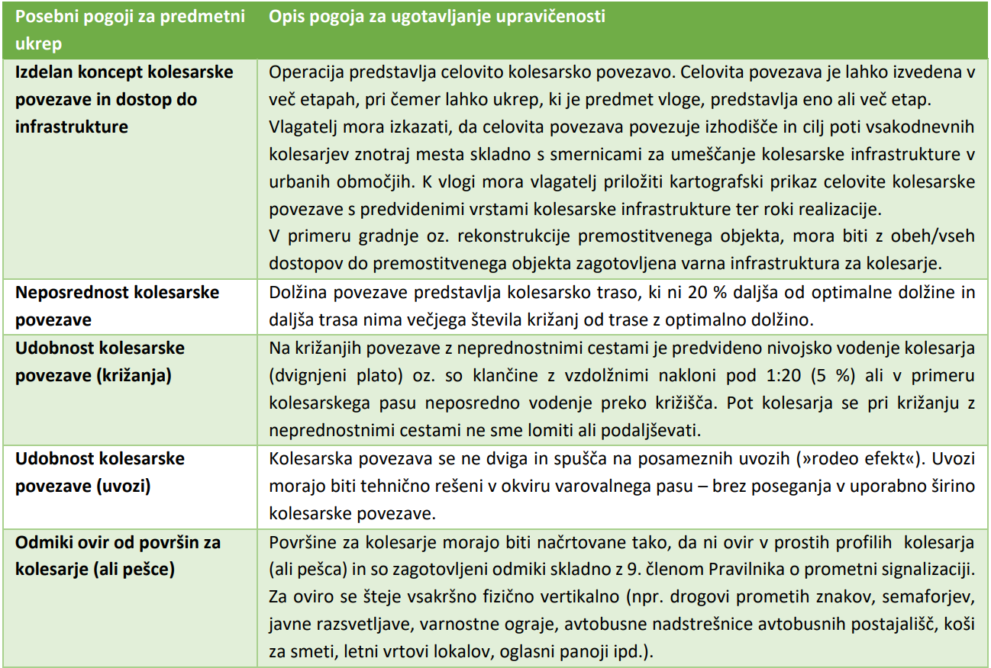
7.4.1 Posebni pogoji za ukrep
»infrastruktura za kolesarje - kolesarske povezave«

Slide 22
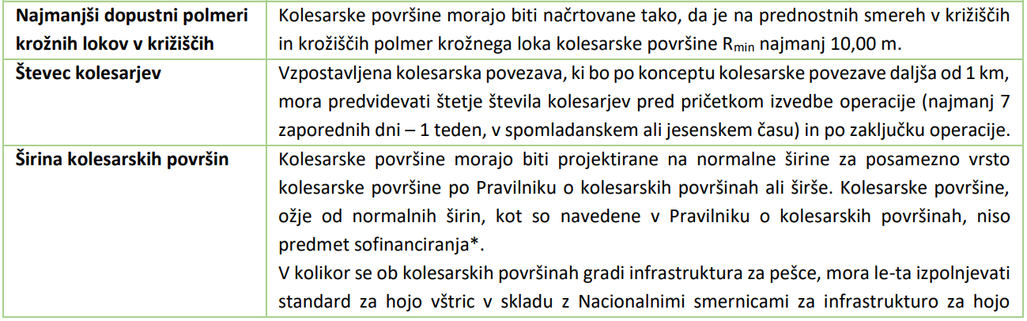
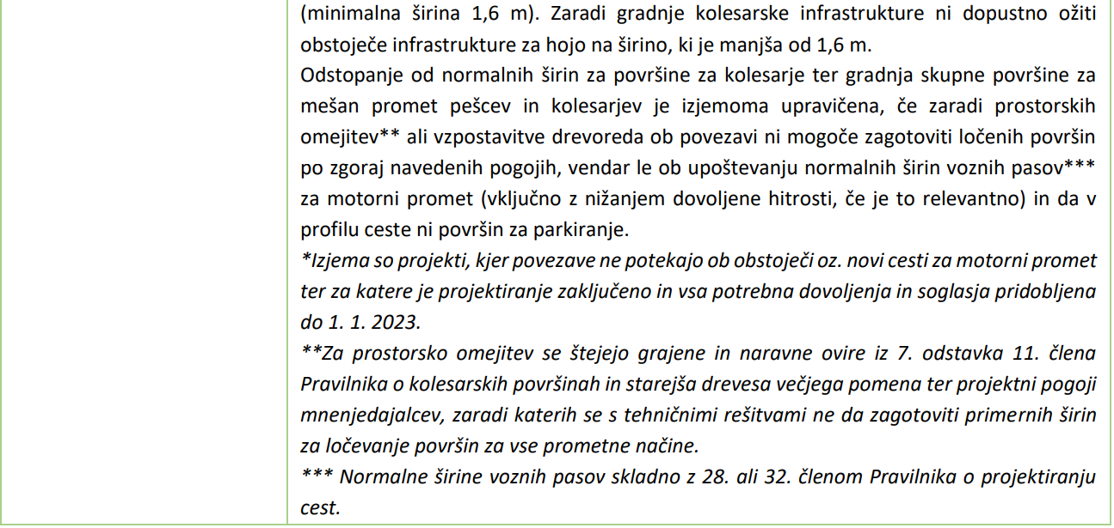
7.4.1 Posebni pogoji za ukrep
»infrastruktura za kolesarje - kolesarske povezave«

Slide 23
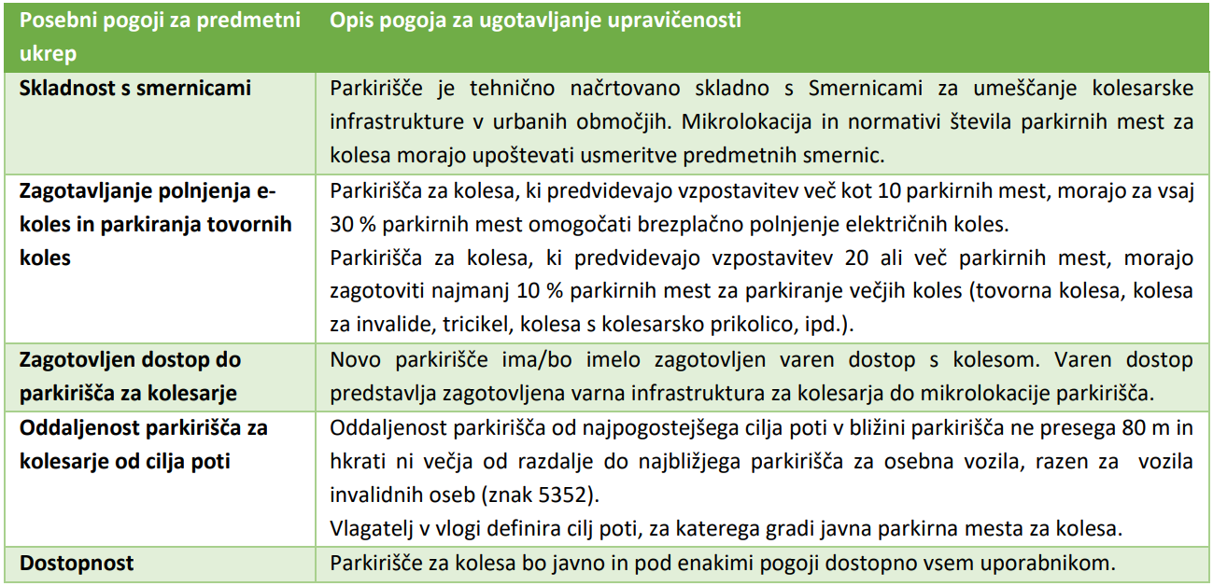
7.4.2 Posebni pogoji za ukrep
»infrastruktura za kolesarje - parkirišča za kolesa«

Slide 24
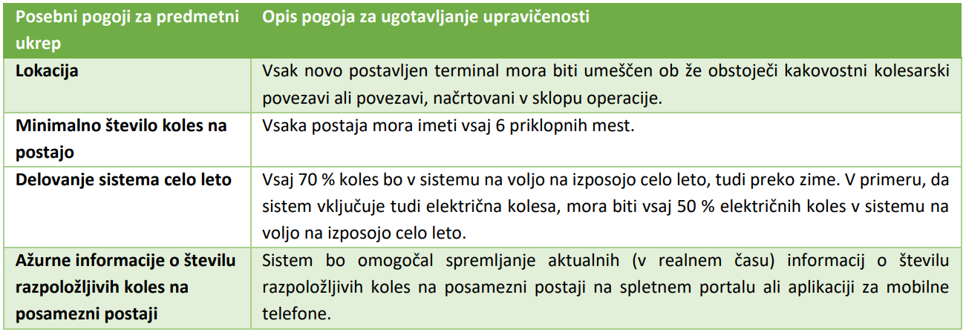
7.4.3 Posebni pogoji za ukrep
»infrastruktura za kolesarje - sistem izposoje javnih koles«

Slide 25
Merila
Vloga za posamezen ukrep mora biti formalno popolna in izpolnjevati vse splošne in posebne pogoje za ukrep/e, da bo ocenjena (točkovana) po merilih

Slide 26
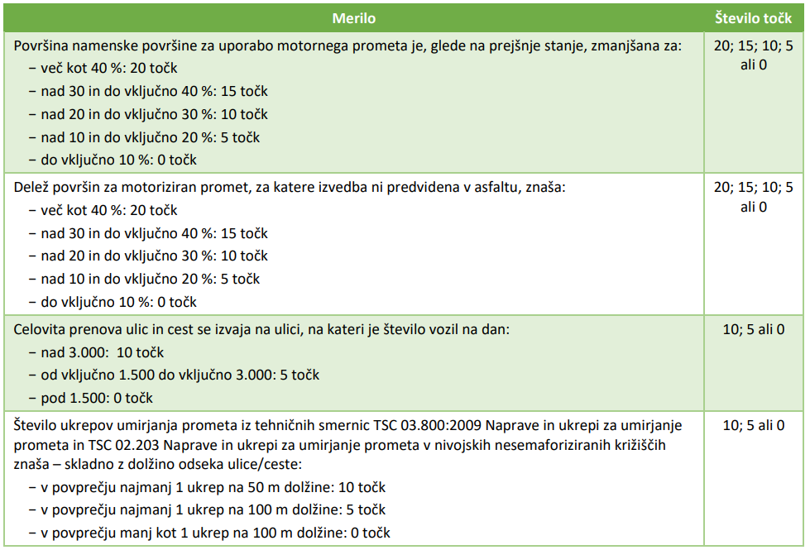
9.1 Merila za ukrep »celovita preureditev ulic in cest«

Slide 27
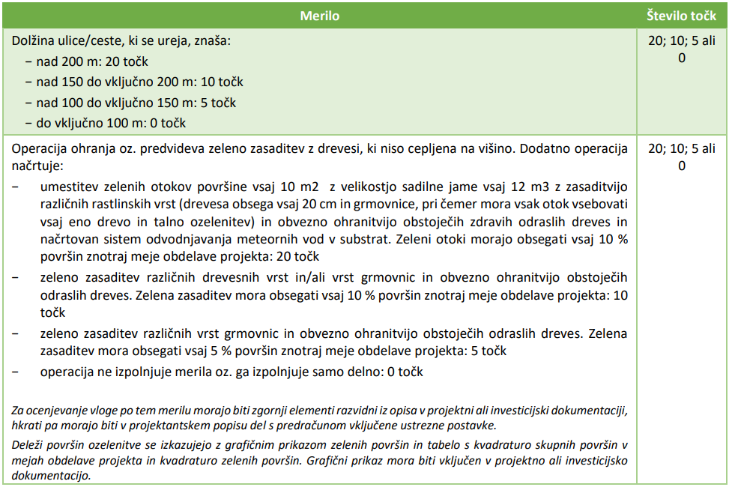
9.1 Merila za ukrep »celovita preureditev ulic in cest«

Slide 28
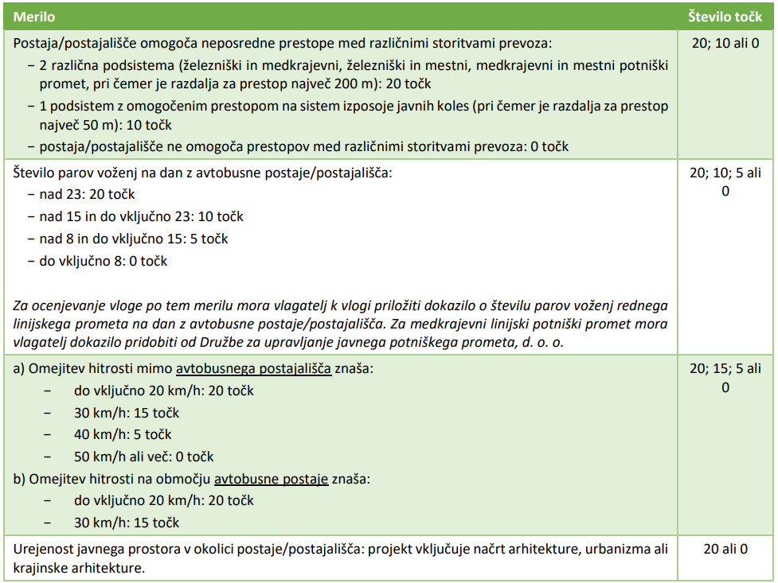
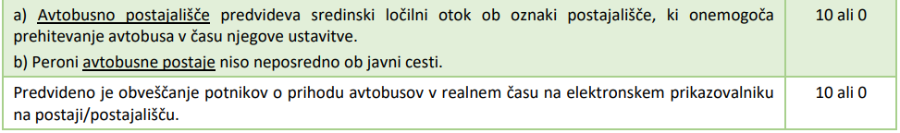
9.2 Merila za ukrep
»ureditev namenskih površin za javni potniški promet (JPP)«

Slide 29
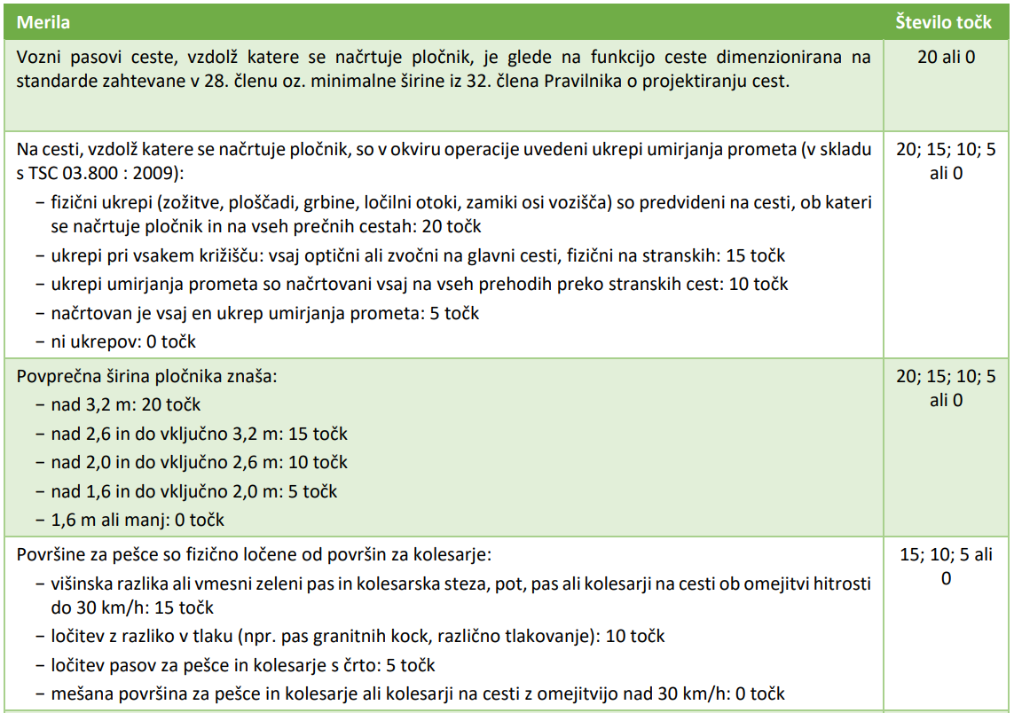
9.3 Merila za ukrep »infrastruktura za pešce«

Slide 30
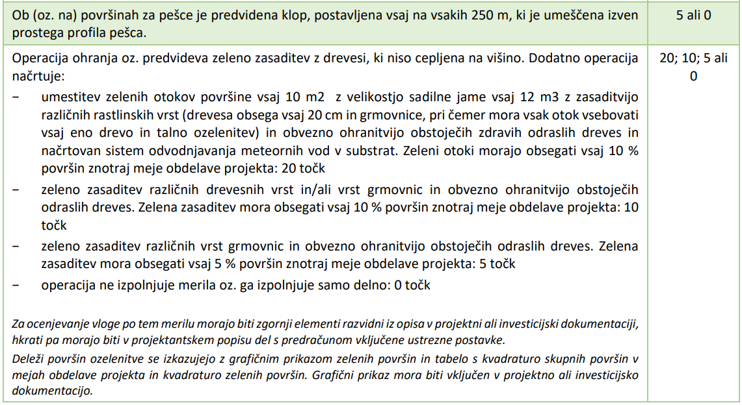
9.3 Merila za ukrep »infrastruktura za pešce«

Slide 31
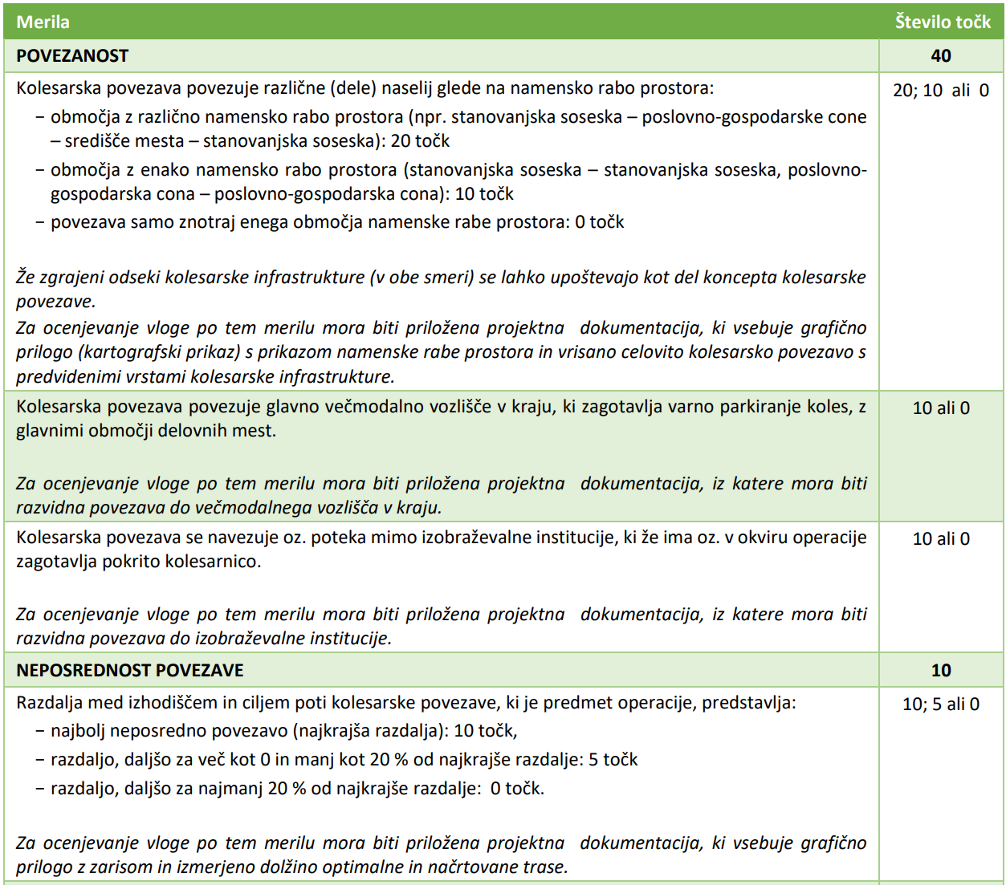
9.4.1 Merila za ukrep »infrastruktura za kolesarje - kolesarske povezave«

Slide 32
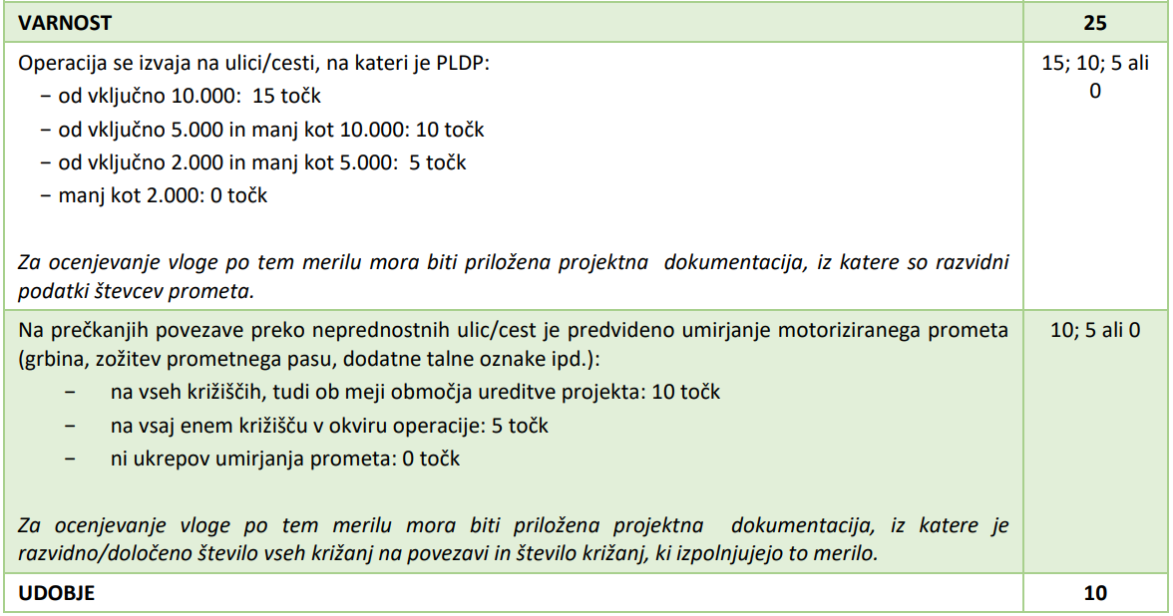
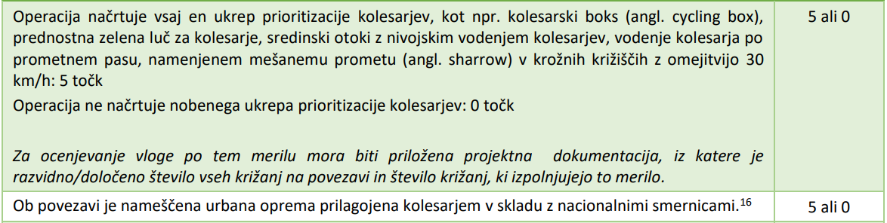
9.4.1 Merila za ukrep »infrastruktura za kolesarje - kolesarske povezave«

Slide 33
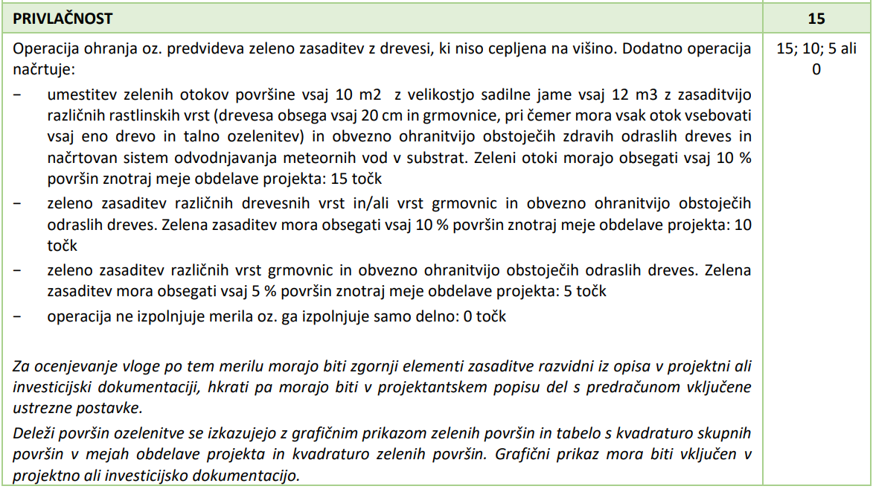
9.4.1 Merila za ukrep »infrastruktura za kolesarje - kolesarske povezave«

Slide 34
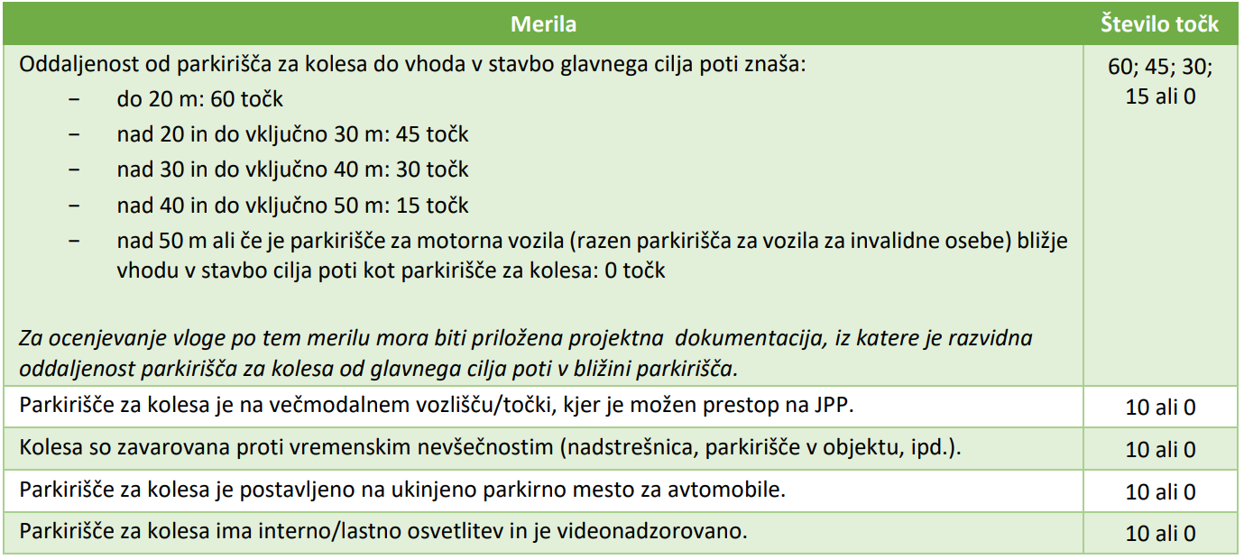
9.4.2 Merila za ukrep »infrastruktura za kolesarje - parkirišča za kolesa«

Slide 35
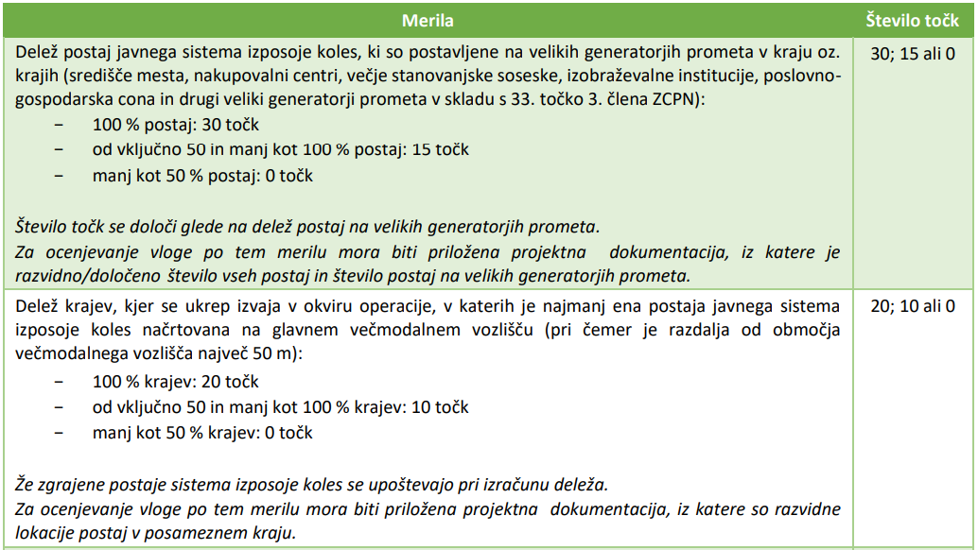
9.4.3 Merila za ukrep
»infrastruktura za kolesarje - sistem izposoje javnih koles«

Slide 36
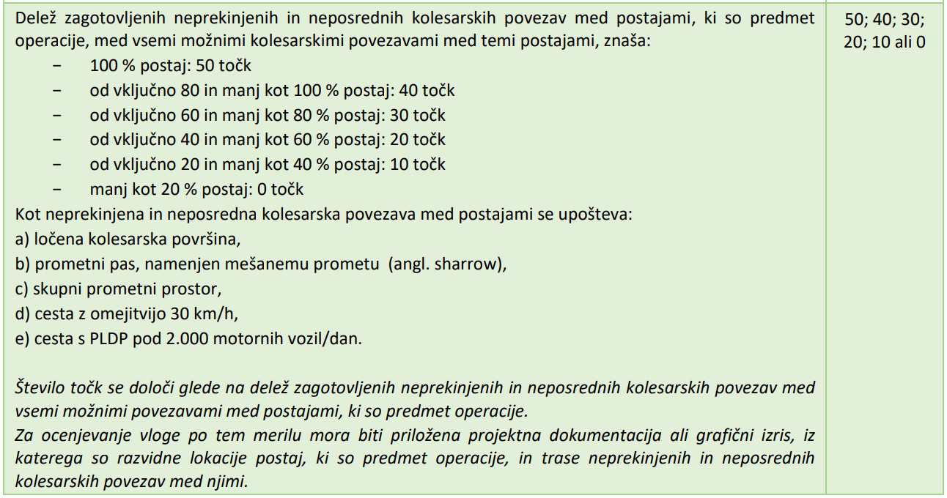
9.4.3 Merila za ukrep
»infrastruktura za kolesarje - sistem izposoje javnih koles«

Slide 37
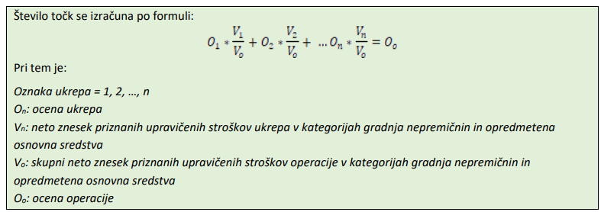
Ocenjevanje vlog

Slide 38
Vprašanja odgovori
Morebitna vprašanja v zvezi z javnim razpisom je možno posredovati do najkasneje 10 dni pred rokom za oddajo vlog (1. rok 20. 9. ) na elektronski naslov:
jr-utm.mope@gov.si
Ministrstvo bo odgovore na zastavljena vprašanja, ki se neposredno nanašajo na predmetni javni razpis, podalo najkasneje 5 dni pred rokom za oddajo vlog.

